Slide 1


AGENDA DE AGUA POTABLE 2025 Y ARMONIZACION DE ESTRUCTURA LEYES DE INGRESOS MUNICIPALES
UNIDAD DE ESTUDIOS DE LAS FINANZAS PÚBLICAS

Slide 2


AGENDA DE AGUA POTABLE 2025
Contexto
Iniciativas de Agua Potable
Ruta de trabajo para 2025
Resultados esperados 2025
UNIDAD DE ESTUDIOS DE LAS FINANZAS PÚBLICAS

Slide 3

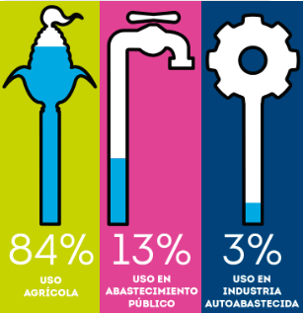
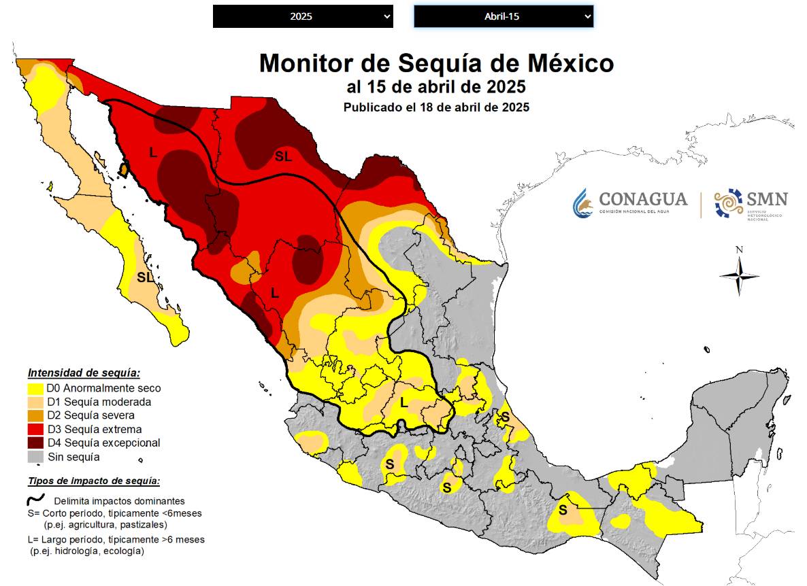
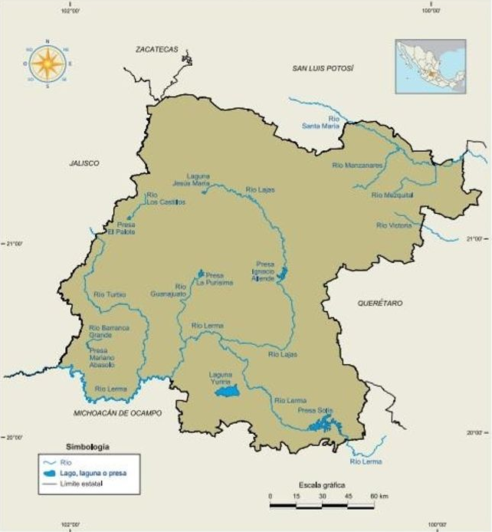

AGENDA DE AGUA POTABLE 2025
Contexto
PROBLEMÁTICA GENERAL
Disponibilidad de Agua Potable
Temporada de Sequía “moderada”
Contaminación del Río Lerma y Afluentes
Inversión para infraestructura
Saneamiento del Río Lerma
Tecnificación del Distrito de Riego 011:
7,812 MDP
1,500 MDP
Estado de Guanajuato cuenta con:
Acueducto Presa Solís:
15,000 MDP
60 Plantas de Tratamiento de Aguas Residuales
Infraestructura agua, alcantarillado, drenaje pluvial y tratamiento de aguas residuales en los municipios del Estado.
74% cobertura de Aguas Tratadas
UNIDAD DE ESTUDIOS DE LAS FINANZAS PÚBLICAS
Fuente: Conagua y Secretaria del Agua y Medio Ambiente

Slide 4


AGENDA DE AGUA POTABLE 2025
Contexto
Desde el año 2022, la Unidad de Estudios de las Finanzas Públicas ha estado trabajando de manera conjunta con la Comisión Estatal del Agua de Guanajuato, con el objetivo de fortalecer la recaudación a través del fortalecimiento de las tarifas de agua potable, alcantarillado y tratamiento de aguas residuales de los prestadores del servicio. Para el año 2023, se desarrolló la metodología para la determinación del Factor de Recuperación Tarifario y se dio seguimiento e impulso a las inversiones hidráulicas. Para el año 2024, se fusiona la Comisión Estatal del Agua de Guanajuato y la Secretaría de Medio Ambiente y se crea la Secretaría del Agua y Medio Ambiente, por lo que se propone crear sinergia para seguir trabajando y poder eficientizar y fortalecer la parte legislativa, que permite mejoara la operación de los prestadores de servicios.
Objetivo general de la Agenda de Agua 2025:
Fortalecer las finanzas de los organismos operadores del Estado, con la finalidad de contar con tarifas de Agua que permitan la sostenibilidad, el mejoramiento y fortalecimiento de la prestación de los servicios de agua potable, alcantarillado y tratamiento de agua residual en beneficio de la población.
UNIDAD DE ESTUDIOS DE LAS FINANZAS PÚBLICAS

Slide 5

AGENDA DE AGUA POTABLE 2025
Contexto
En el tema de saneamiento, el Plan Nacional Hídrico 2024-2030 establece la aplicación de 1,500 millones de pesos para acciones de saneamiento del Río Lerma y sus afluentes. Esta zona abarca 40 municipios con corrientes de agua de esa región, exceptuando los municipios de Atarjea, Doctor Mora, Victoria, Santa Catarina, Tierra Blanca y Xichú, que pertenecen a la región hidrológica del Pánuco. Es importante contemplar dichas acciones en la Agenda del Agua 2025, ya que dos de las afluentes con mayor problemas de contaminación en el Estado son el Río Turbio y el Río Laja, por lo que se requerirá recursos humanos, materiales y económicos para atender estas acciones de limpieza y saneamiento.
POBLACIÓN
FEDERACIÓN
ASOCIACIONES CIVILES
INICIATIVA PRIVADA
ESTADOS
MUNICIPIOS
El trabajo interinstitucional fortalece el sector hídrico y contribuye a la formulación de políticas públicas que buscan aumentar la disponibilidad y el uso racional del agua. Además, promueve el incremento de la cobertura de los servicios y el tratamiento de aguas residuales impulsando así, el ciclo económico del agua y, en consecuencia, la protección del medio ambiente.
UNIDAD DE ESTUDIOS DE LAS FINANZAS PÚBLICAS

Slide 6

AGENDA DE AGUA POTABLE 2025
Iniciativas de Agua Potable
Contexto
En agenda de Agua Potable, en la Legislatura XLV se presentaron iniciativas que se encuentran pendientes de análisis y aprobación, y que se consideran de gran relevancia para fortalecer la normatividad del sector hídrico en el estado:
682/LXV-I. Iniciativa para proponer crear la Ley Hacendaria Municipal para el Estado de Guanajuato: Se propone crear la Ley Hacendaria Municipal para dar certeza jurídica a los particulares en la forma de cumplir con sus obligaciones fiscales y a la autoridad, así como la forma de realizar su actividad recaudatoria y fiscalizadora, de este dictamen se quedó pendiente el acuerdo del derecho humano del consumo de agua.
Status: Dictamen en comisión con fecha del 17-06-2024.
Comisión: Comisiones Unidas de Hacienda y Fiscalización y de Gobernación y Puntos Constitucionales.
Fecha de presentación: 13-02-2024
701/LXV-I. Iniciativa para mejorar la gestión del agua: Adiciones al Código Territorial para el Estado y los Municipios para fortalecer mecanismos de coordinación interinstitucional entre el Estado y los Municipios, a través del análisis de desempeño de los organismos operadores de agua del estado.
Status: Sin dictamen en comisión
Comisión: Comisión de Desarrollo Urbano y Obra Pública
Fecha de presentación: 20-03-2024
753/LXV-I. Iniciativa para proponer crear el Sistema Financiero del Agua para el Estado de Guanajuato: Se propone una reforma al Código Territorial para el Estado y los Municipios para crear un Sistema Financiero Mexicano con el objetivo de crear un mecanismo de coordinación para asegurar los recursos del sector hídrico en la entidad.
Status: Sin dictamen en comisión
Comisión: Comisión de Desarrollo Urbano y Obra Pública
Fecha de presentación: 5-06-2024
UNIDAD DE ESTUDIOS DE LAS FINANZAS PÚBLICAS

Slide 7
AGENDA DE AGUA POTABLE 2025
Ruta de trabajo para 2025
Para este año, se propone desarrollar la Agenda de Agua Potable 2025, considerando 4 aspectos importantes que coadyuvan con el fortalecimiento de los Organismos Operadores de Agua y municipios que prestan el servicio:
REUNIONES CON PRESTADORES DE SERVICIO: La Secretaria de Agua y la Unidad de Estudios de las Finanzas Públicas realizarán un diagnóstico técnico con aquellos prestadores de servicio que se detecta que hay que áreas de mejora en su Ley de Ingresos Municipal. Se desarrollarán mesas de trabajo con los prestadores de servicio.
PRESUPUESTO BASADO EN RESULTADOS: Se realizarán talleres para la elaboración de los presupuestos que realizan los prestadores de servicio, con la finalidad de eficientizar los recursos destinados para un fin específico, en este caso, la prestación de los tres servicios; agua potable, alcantarillado y tratamiento de sus aguas residuales. Dichos talleres se propone que se realicen en las instalaciones del Congreso del Estado para el mes de mayo – junio del presente año.
REVISIÓN DEL CATALOGO POR RUBRO DE INGRESOS: Con la finalidad de contar con información homologada hasta el cuarto nivel del Catálogo, se desarrollarán mesas de trabajo con los municipios, organismos operadores de agua, la Secretaría de Agua y Medio Ambiente y el Congreso del Estado. Se propone que se realice reuniones de trabajo en las instalaciones del Congreso del Estado para el mes de mayo – junio del presente año.
CAPACITACIONES PARA ÁREAS COMERCIALES Y ADMINISTRATIVAS: Se contemplan reuniones de capacitación en temas de cartera vencida y aplicación del Procedimiento Administrativo de Ejecución con la finalidad de trabajar con conjunto con el Tribunal de Justicia Administrativa y el Congreso del Estado en el mes de mayo del presente año.
UNIDAD DE ESTUDIOS DE LAS FINANZAS PÚBLICAS

Slide 8






AGENDA DE AGUA POTABLE 2025
Ruta de trabajo para 2025
Reuniones de fortalecimiento de su Ley de Ingresos Municipal
Reuniones de revisión de anteproyecto
Junta de Enlace en materia Financiera
Recepción de las Iniciativas de LIM 2026
Seguimiento a las Iniciativas de Ley de Ingresos Municipal
Capacitación y carga en el Sistema para la Integración y Análisis de las ILIM 2024
Reuniones de trabajo con prestadores de servicios municipales
Mayo 2025
Junio-Julio 2025
Agosto 2025
Septiembre 2025
Octubre 2025
Noviembre 2025
UNIDAD DE ESTUDIOS DE LAS FINANZAS PÚBLICAS

Slide 9




AGENDA DE AGUA POTABLE 2025
Contexto
Resultados esperados 2025
Retos de los organismos operadores de agua rumbo a la sostenibilidad
GESTIÓN
FINANCIEROS
ESTRATÉGICOS
Escasez/Estrés Hídrico
Fortalecimiento de Ingresos
Aumento de la calidad de la prestación del servicio
Fortalecimiento de la legislación sector agua
Tarifas sostenibles (FRT)
Modernización de infraestructura a través de la innovación tecnológica
Sinergia en los tres niveles de gobierno
Gasto público eficiente
Ciudades Sostenibles 2030
Profesionalización y capacitación del capital humano
Participación social (Gobierno – ciudadanía)
UNIDAD DE ESTUDIOS DE LAS FINANZAS PÚBLICAS

Slide 10
AGENDA DE AGUA POTABLE 2025
Resultados esperados 2025
Fortalecimiento de la legislación del sector hídrico en el Estado.
Sinergia de trabajo en los tres niveles de gobierno.
Fortalecimiento de los ingresos, a través de tarifas sostenibles.
Incremento en la inversión para infraestructura de obra hidráulica.
UNIDAD DE ESTUDIOS DE LAS FINANZAS PÚBLICAS

Slide 11
Armonización en Estructura de Leyes de Ingresos Municipales
UNIDAD DE ESTUDIOS DE LAS FINANZAS PÚBLICAS

Slide 12



Armonización en Estructura de Leyes de Ingresos Municipales
Contexto
Alcances
Hallazgos
UNIDAD DE ESTUDIOS DE LAS FINANZAS PÚBLICAS

Slide 13
Armonización en Estructura de Leyes de Ingresos Municipales
Contexto
PROBLEMÁTICA GENERAL
Tres modelos de Leyes de Ingresos de Origen
Poca actualización en reglamentos por parte de los municipios, lo que no les permite generar nuevos cobros en las leyes de Ingresos
Algunos municipios solo han ido indexando el % autorizado, sin nuevos cambios
UNIDAD DE ESTUDIOS DE LAS FINANZAS PÚBLICAS
Fuente: Conagua y Secretaria del Agua y Medio Ambiente

Slide 14
AGENDA PARA ARMONIZAR LA LEY DE INGRESOS
Alcances
Uniformidad y claridad normativa, generar solo una estructura de Ley de Ingresos Municipales, para LOS 46 municipios puedan identificar los derechos que pueden ser incluidos a su ley de Ingresos.
Eficiencia Administrativa y recaudatoria, optimizar los procesos de cobros, y establecer estrategias para generar mayor recaudación de impuestos y derechos, generar una mayor cobertura en prestación de servicios a la ciudadanía de mayor calidad y mayor cobertura.
Actualización de reglamentos po rmunicipios que permitan la correcta integración del cobro en sus Leyes de Ingresos.
Garantizar la certeza jurídica al contribuyente, ya que se proveen reglas claras sobre sus derechos y obligaciones fiscales..
UNIDAD DE ESTUDIOS DE LAS FINANZAS PÚBLICAS

Slide 15
Armonización en Estructura de Leyes de Ingresos Municipales
Hallazgos
Se identifica que existen municipios en los cuales tienen estructuras de cobro en impuestos y derechos más eficientes que otros, en los cuales solo se han ido indexando los porcentajes autorizados por el Congreso, sin hacer modificaciones a su ordenamiento juridico que es en donde pueden establecer sus cobros y cuotas, para hacerse de los recursos financieros necesarios, para ejercer su función publica municipal.
Artículo 2.- León - Glosario -
Artículo 2.- otros municipios
UNIDAD DE ESTUDIOS DE LAS FINANZAS PÚBLICAS

Slide 16
Armonización en Estructura de Leyes de Ingresos Municipales
Hallazgos en Impuestos
Impuesto predial.- León
Impuesto predial .- otros municipios
Han establecido estructuras de cobro
en donde han generado ingresos muy
Significativos por toda la actualización
Que han realizado en el impuesto predial
En donde han establecido zonas para
Su cobro entre otra acciones.
Se han quedado de la misma manera
ya que no han realizado acciones para
mejorar su recaudación en impuesto predial.
Mantienen la misma estructura de tasas.
UNIDAD DE ESTUDIOS DE LAS FINANZAS PÚBLICAS

Slide 17
Armonización en Estructura de Leyes de Ingresos Municipales
Hallazgos en Rastros
Derechos de rastro Irapuato
Impuesto predial .- otros municipios
Existen municipios que no consideran
este concepto.
UNIDAD DE ESTUDIOS DE LAS FINANZAS PÚBLICAS

Slide 18
Armonización en Estructura de Leyes de Ingresos Municipales
Hallazgos en Seguridad Pública
León
Impuesto predial .- otros municipios
Existen municipios que no consideran
este concepto.
UNIDAD DE ESTUDIOS DE LAS FINANZAS PÚBLICAS

Slide 19
Armonización en Estructura de Leyes de Ingresos Municipales
Hallazgos en Desarrollo Urbano y Obra Pública
León
Servicios de Obra Pública y Desarrollo Urbano.- otros municipios
Integra en dos secciones:
Una para Desarrollo Urbano y Otra para
Obra pública, permite tener más claridad en
los servicios que se ofrecen en cada sección.
Manejan en una sola sección los dos conceptos
de Obra pública y Desarrollo Urbano.
UNIDAD DE ESTUDIOS DE LAS FINANZAS PÚBLICAS

